Slide 1
H ΕΞΕΛΙΞΗ ΤΟΥ ΣΧΟΛΙΚΟΥ ΕΚΦΟΒΙΣΜΟΥ ΚΑΙ ΤΗΣ ΕΝΔΟΣΧΟΛΙΚΗΣ ΒΙΑΣ ΣΤΗΝ ΕΛΛΑΔΑ
ΕΡΕΥΝΑ ΤΗΣ UNICEF, 15-2-2007:
Το 70% των μαθητών γυρίζουν την πλάτη στο σχολείο.
Το 40% λένε πως οι γονείς τους τους αφιερώνουν ελάχιστο χρόνο έως καθόλου.
Το 25% έπεσαν θύματα βίας από τους συνομηλίκους το τελευταίο δίμηνο.
Το 20% βρίσκονται εκτός Β΄/Θμιας Εκπ/σης.
Το 12% ζουν σε συνθήκες φτώχειας.

Slide 2
Το 2% ζουν στο σπίτι με άνεργους γονείς.
Το 29% γνωρίζουν ότι τα οικονομικά της οικογένειας δεν πάνε καλά.
ΠΑΝΕΛΛΑΔΙΚΗ ΕΡΕΥΝΑ ΤΟΥ ΠΑΙΔΑΓΩΓΙΚΟΥ ΙΝΣΤΙΤΟΥΤΟΥ ΣΧΕΤΙΚΑ ΜΕ ΤΑ ΣΥΝΑΙΣΘΗΜΑΤΑ ΤΩΝ ΠΑΙΔΙΩΝ, ΟΤΑΝ ΒΡΙΣΚΟΝΤΑΙ ΣΤΟ ΣΧΟΛΕΙΟ, 30-3-2008:
68% νιώθουν κούραση
58% νιώθουν πίεση
53% νιώθουν πλήξη
52% νιώθουν άγχος

Slide 3
32% νιώθουν απογοήτευση
27% νιώθουν απαισιοδοξία
23% νιώθουν οργή
27% νιώθουν ευχαρίστηση
22% νιώθουν χαρά
22% νιώθουν αισιοδοξία
15% νιώθουν μοναξιά

Slide 4
Σύμφωνα με τα στοιχεία του Υπουργείου Παιδείας για το σχ. έτος 2008-2009 από τα διαγνωστικά κέντρα περισσότεροι από 190.000 μαθητές χρήζουν ψυχολογικής υποστήριξης. Ανησυχητικά και τα στοιχεία των αυτοκτονιών:
13χρονος αυτόχειρας στις 31-1-2009 για τη χαμηλή βαθμολογία του.
15χρονη σώθηκε την τελευταία στιγμή ύστερα από λήψη μεγάλης ποσότητας ηρεμιστικών καθώς ήταν θύμα σχολικού εκφοβισμού και βίας, 16-2-2014.

Slide 5
ΣΧΟΛΙΚΟΣ ΕΚΦΟΒΙΣΜΟΣ Η ΕΜΠΕΙΡΙΑ ΑΠΟ ΧΩΡΕΣ ΤΟΥ ΕΞΩΤΕΡΙΚΟΥ
Στατιστικά στοιχεία από το Ηνωμένο Βασίλειο.
H σχολική βία έχει λάβει ανησυχητικές διαστάσεις αφού τα ποσοστά των εφήβων που εμπλέκονται είτε ως θύματα είτε ως θύτες αυξάνονται.
Η γενικότερη κρίση αξιών που μαστίζει την κοινωνία και το προβληματικό οικογενειακό ιστορικό πυροδοτούν το φαινόμενο. Επιπλέον η διαδεδομένη χρήση των Μέσων Κοινωνικής Δικτύωσης και η επικοινωνία μέσω κινητών τηλεφώνων έχει οδηγήσει και στον λεγόμενο ηλεκτρονικό εκφοβισμό που περιλαμβάνει λεκτικές επιθέσεις και διασπορά συκοφαντιών για τα θύματα.
Τι συμβαίνει στις Η.Π.Α.
Ακόμη πιο δύσκολα τα πράγματα για μία από τις πιο ισχυρές χώρες του Πλανήτη. Οι συνέπειες του bullying κινούνται σε ένα ευρύ φάσμα: χαμηλή αυτοεκτίμηση και απομόνωση των θυμάτων, κατάθλιψη θυτών και θυμάτων, παραβατική συμπεριφορά, αυτοκτονίες.

Slide 6
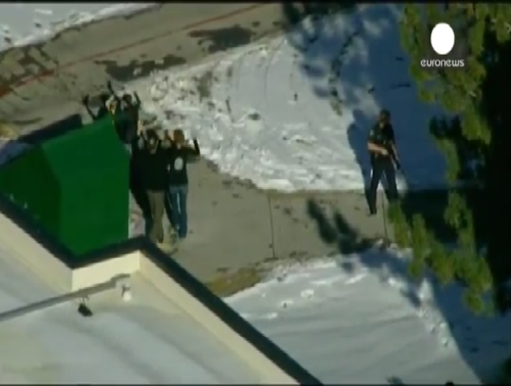
ΕΝΟΠΛΕΣ ΕΠΙΘΕΣΕΙΣ ΣΕ ΣΧΟΛΕΙΑ ΤΟΥ ΕΞΩΤΕΡΙΚΟΥ
Ρωσία:
2 νεκροί από εισβολή ενόπλου σε σχολείο.
Αναρίθμητες φορές μαθητές ή απόφοιτοι σχολείων που συστηματικά είχαν θυματοποιηθεί κατά τη διάρκεια της σχολικής ζωής εισβάλλουν ένοπλοι στις σχολικές μονάδες σκορπώντας τον πανικό. Τα παιδιά-δράστες σχεδόν πάντα αυτοκτονούν στο τέλος.
Η.Π.Α.:
Τρόμος σε σχολείο του Ντένβερ όταν ένοπλος
άνοιξε πυρ:
Το φαινόμενο είναι ιδιαίτερα συχνό στις Η.Π.Α.
λόγω της ελεύθερης οπλοκατοχής και παρόλο που η χώρα έχει θρηνήσει αναρίθμητα θύματα δεν έχει αυστηροποιηθεί η νομοθεσία σε επίπεδο πρόληψης.

Slide 7
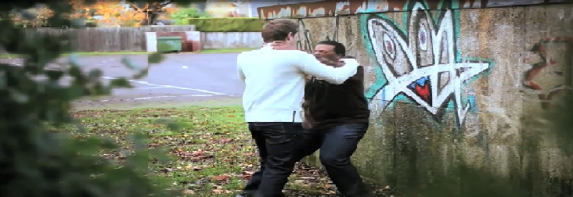
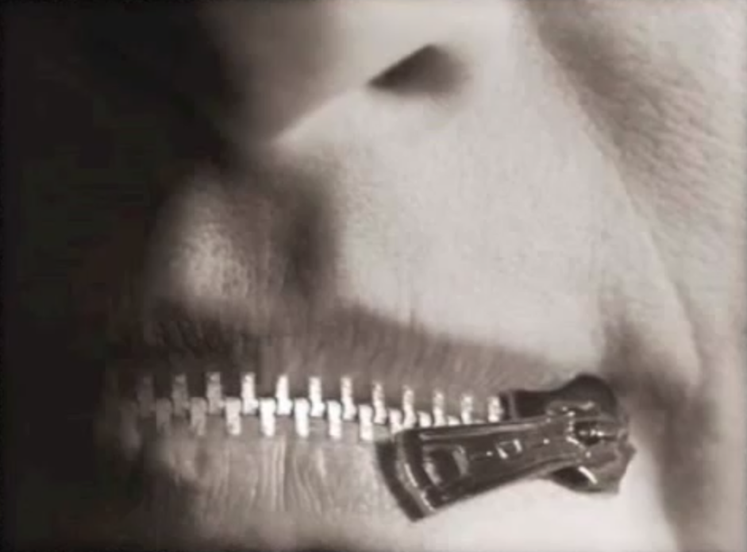
ΣΥΝΕΠΕΙΕΣ
Μια άλλη πολύ σοβαρή παρενέργεια
του σχολικού εκφοβισμού είναι η
σχολική διαρροή και αποτυχία.
Πολύ σημαντικό ρόλο στον σχολικό
εκφοβισμό παίζει η έλλειψη επικοινωνίας
των παιδιών-θυτών με τους γονείς τους,
τους καθηγητές και τους συνομηλίκους τους. Συνήθως δεν εξωτερικεύουν ό,τι βιώνουν
ή και σε περιπτώσεις που το κάνουν
δε βρίσκουν την κατάλληλη στήριξη με αποτέλεσμα να βυθίζονται στη μοναξιά
και την απόγνωση.

Slide 8
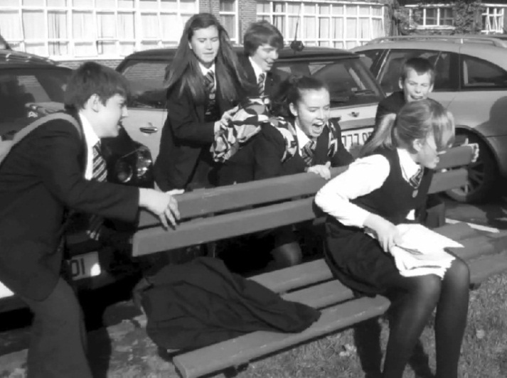
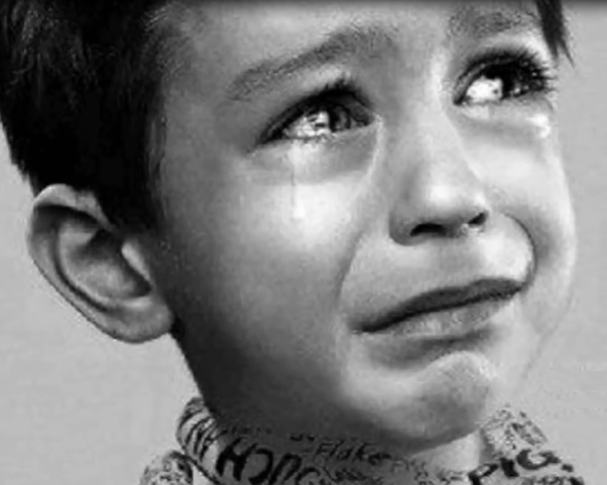
Η ΣΗΜΑΣΙΑ ΤΗΣ ΕΓΚΑΙΡΗΣ ΠΡΟΛΗΨΗΣ
Ο ψυχισμός των παιδιών διαταράσσεται σε μεγάλο βαθμό ακόμη κι αν σε έναν ενήλικα το περιστατικό φαίνεται ασήμαντο. Η αυτοεικόνα και η αυτοεκτίμηση των εφήβων πλήττεται όταν η ομάδα συνομηλίκων λειτουργεί απορριπτικά.
Οι λέξεις «πονάνε». Συχνά όταν φτάνει
η στιγμή να αντιμετωπιστεί κάποιο
περιστατικό πρόκειται απλά για την
Τελευταία εκδήλωση του φαινομένου
και η ζημιά έχει ήδη γίνει.

